Slide 1


Slide 2
FOODMATE
프로젝트 유형 : 레시피 기반 식자재 쇼핑몰
소속 : API 활용 및 데이터 융합 JAVA&SPRING 백엔드 웹개발 1팀
팀원 : 강규진, 류세환 , 송태호, 심태용

Slide 3
목차
1. 계획 및 분석
-기획의도, 요구사항, 개발 일정
2. 설계 과정
-개발환경, 정보구조도, ER다이어그램, Table, 화면 설계
3. 구현 단계 및 결과
-시연, 개선 사항 및 활용 계획

Slide 4
1. 기획
프로젝트 목표 및 방향성

Slide 5
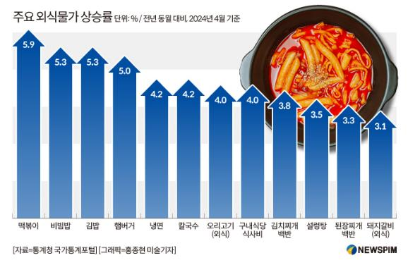
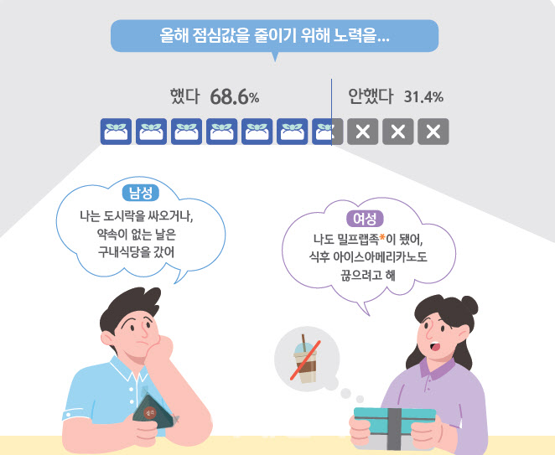
*밀프랩: 며칠 분량의 음식을 미리 준비해 두고, 필요할 때마다 꺼내 먹는 식사 준비 방법

Slide 6
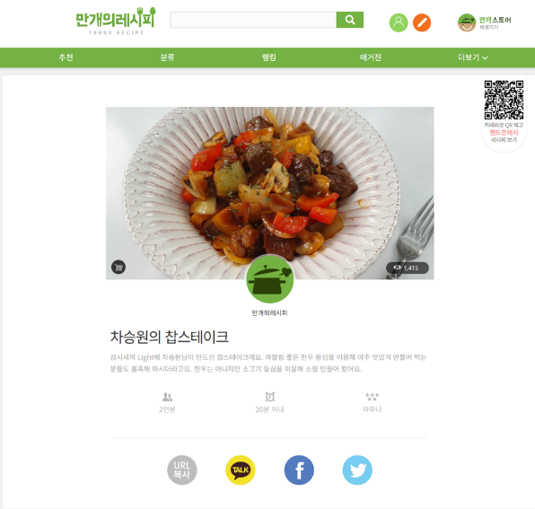
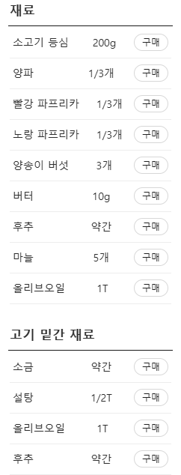
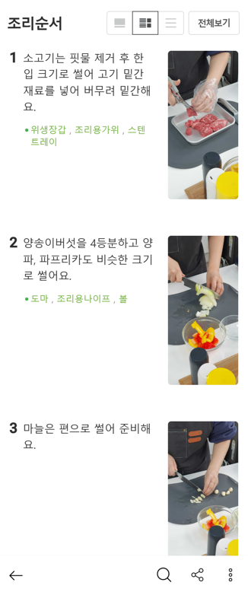

Slide 7
기존 사이트 단점⚠️
방문・로그인 ⏳
비용⬆️
신선도⬇️

Slide 8
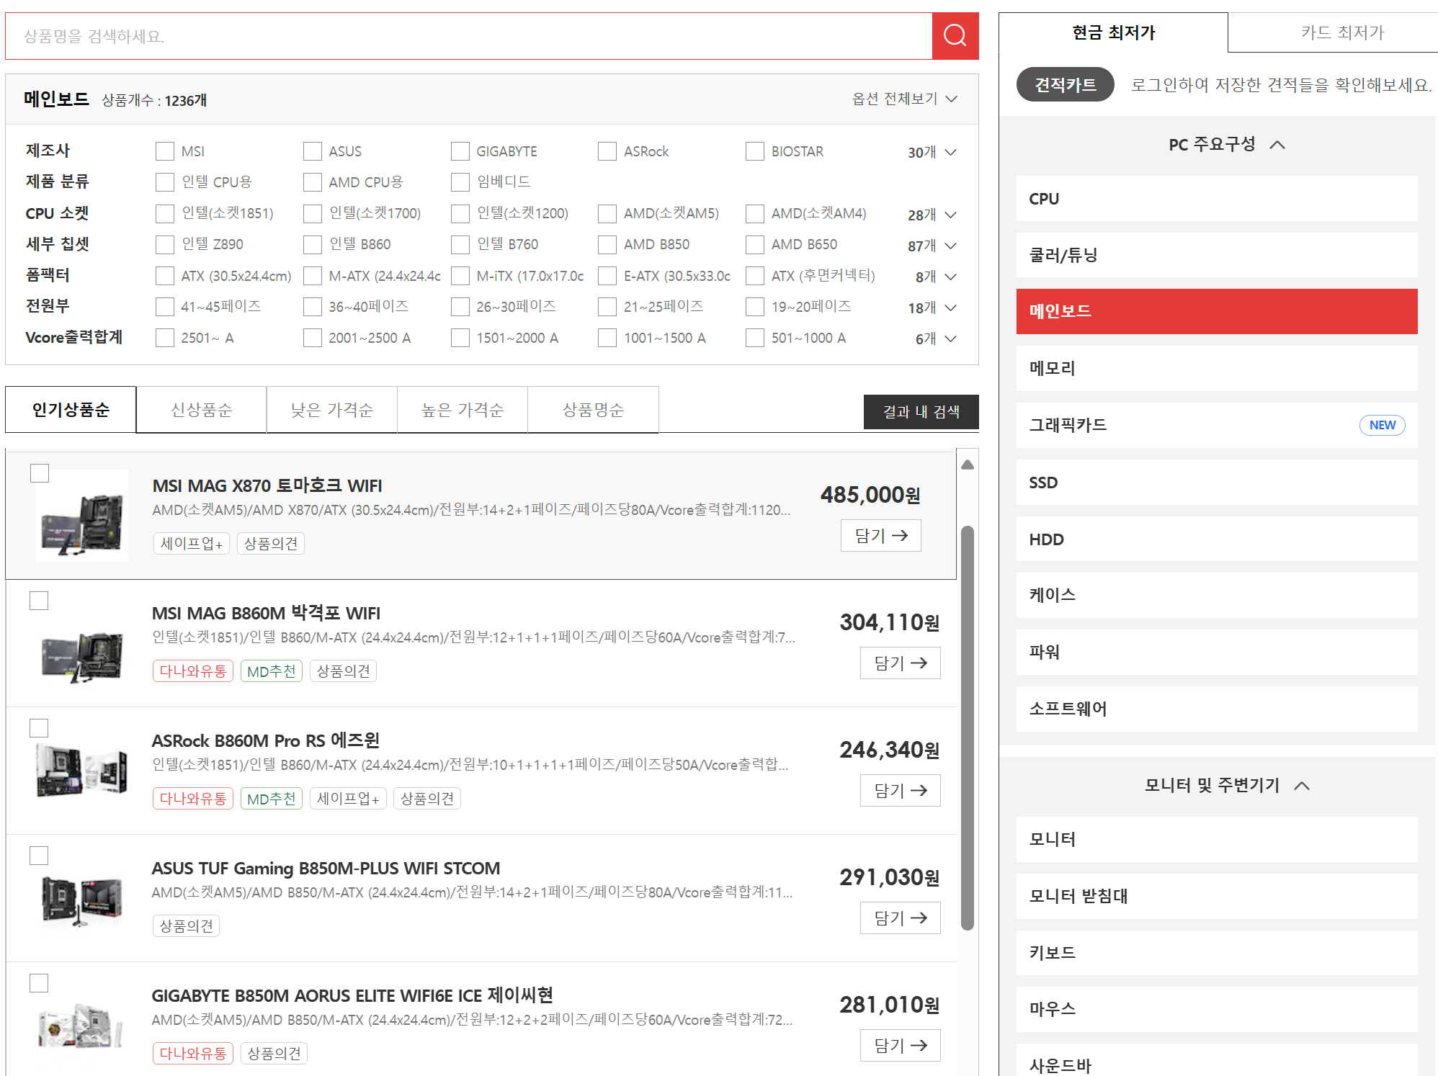
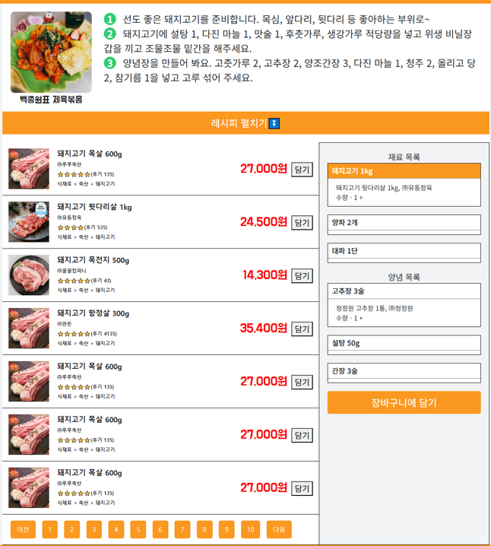

Slide 9
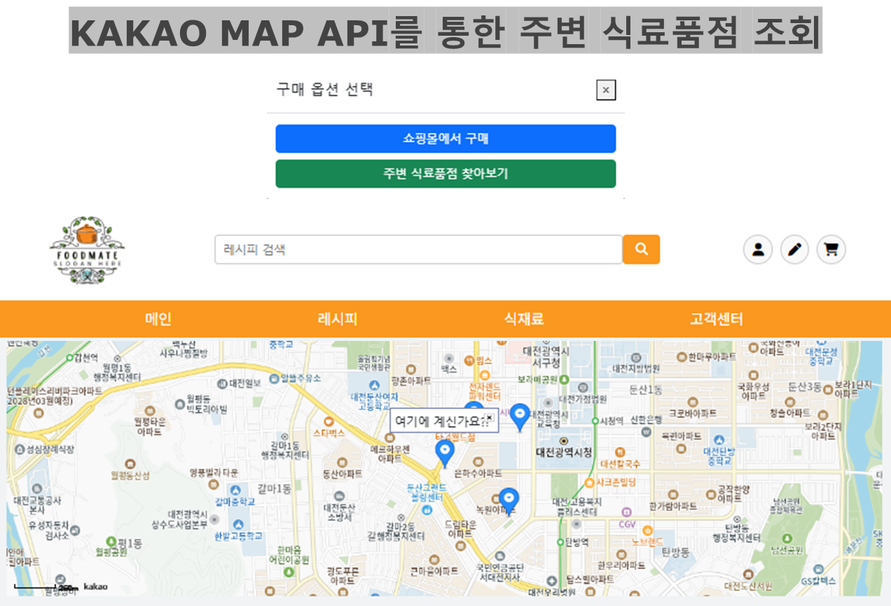

Slide 10
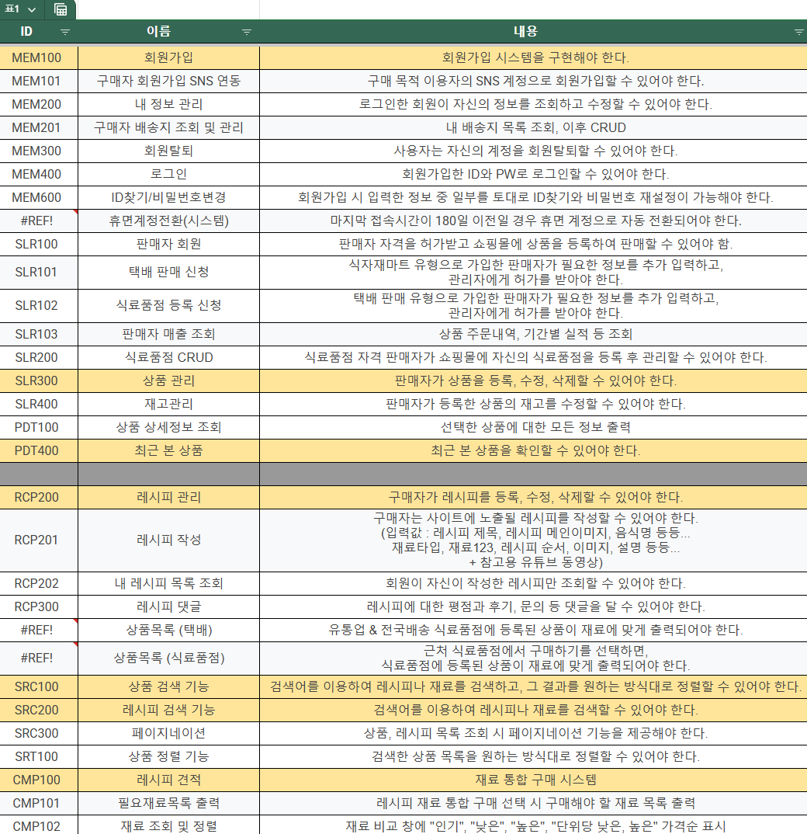
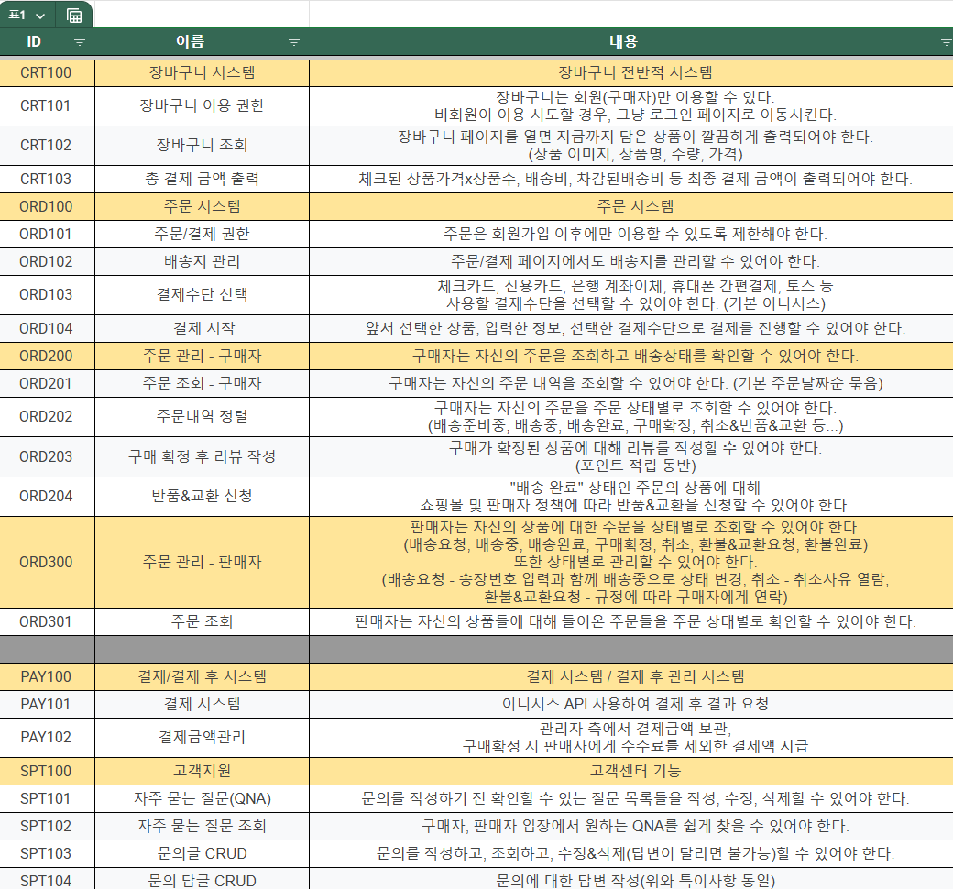
요구사항

Slide 11
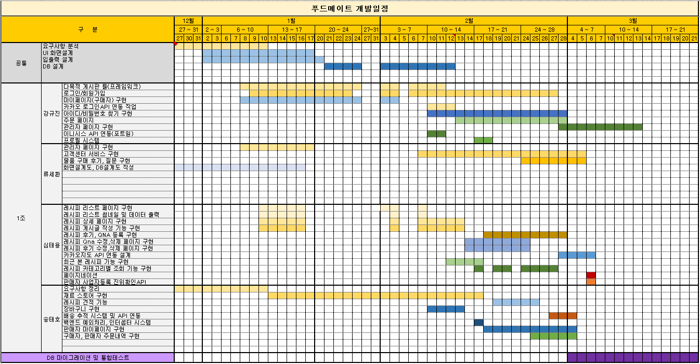
개발 일정

Slide 12
2. 설계
개발 환경 및 시스템 설계 개요

Slide 13
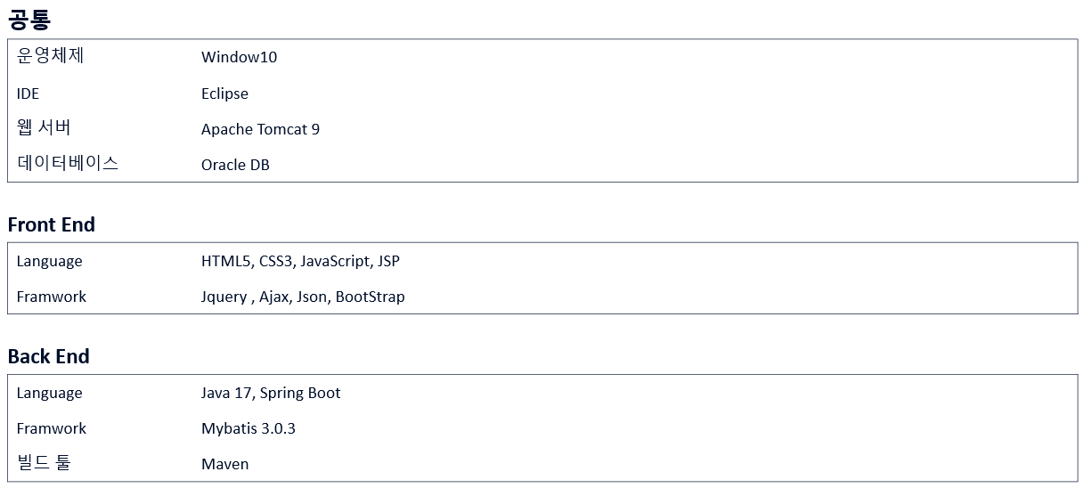
개발 환경

Slide 14
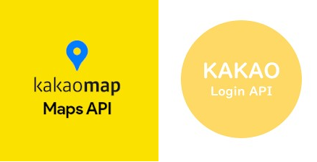



API
카카오 지도, 로그인 API
구매자 상품 구매 시
주변 식료품점 위치를 확인
사용자 본인의 소셜 계정을 통한 간편 로그인 기능 지원
배송조회 API
택배사 코드와 운송장번호를 입력하여
배송 상태와 위치를 조회하는 무료 API
이니시스 결제 시스템 API
사용자의 결제 기능 지원
공공데이터 API
사업자 등록 번호를 통해 판매자의 사업자 진위 여부 체크

Slide 15
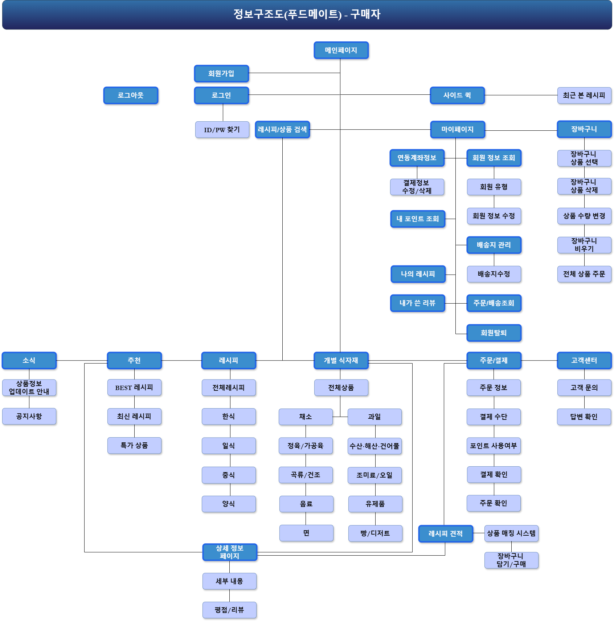
정보구조도

Slide 16
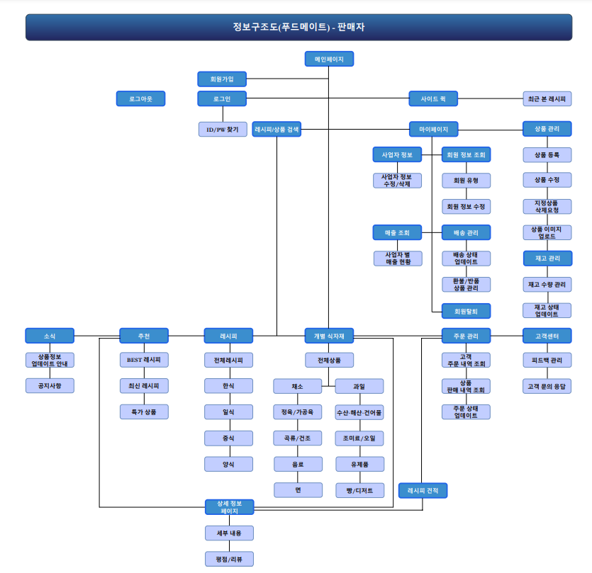
정보구조도

Slide 17
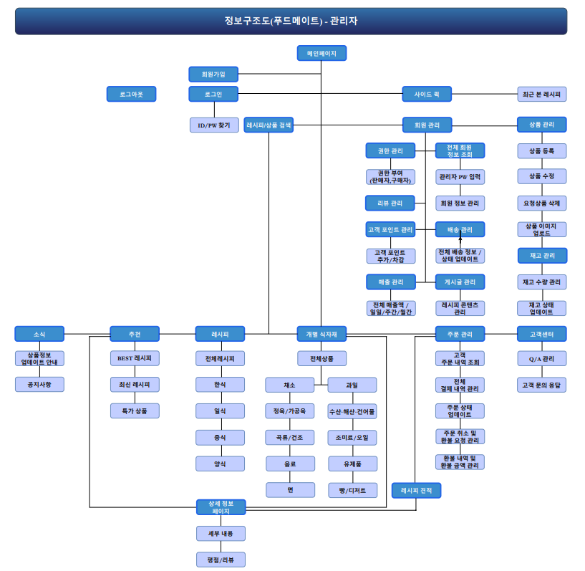
정보구조도

Slide 18
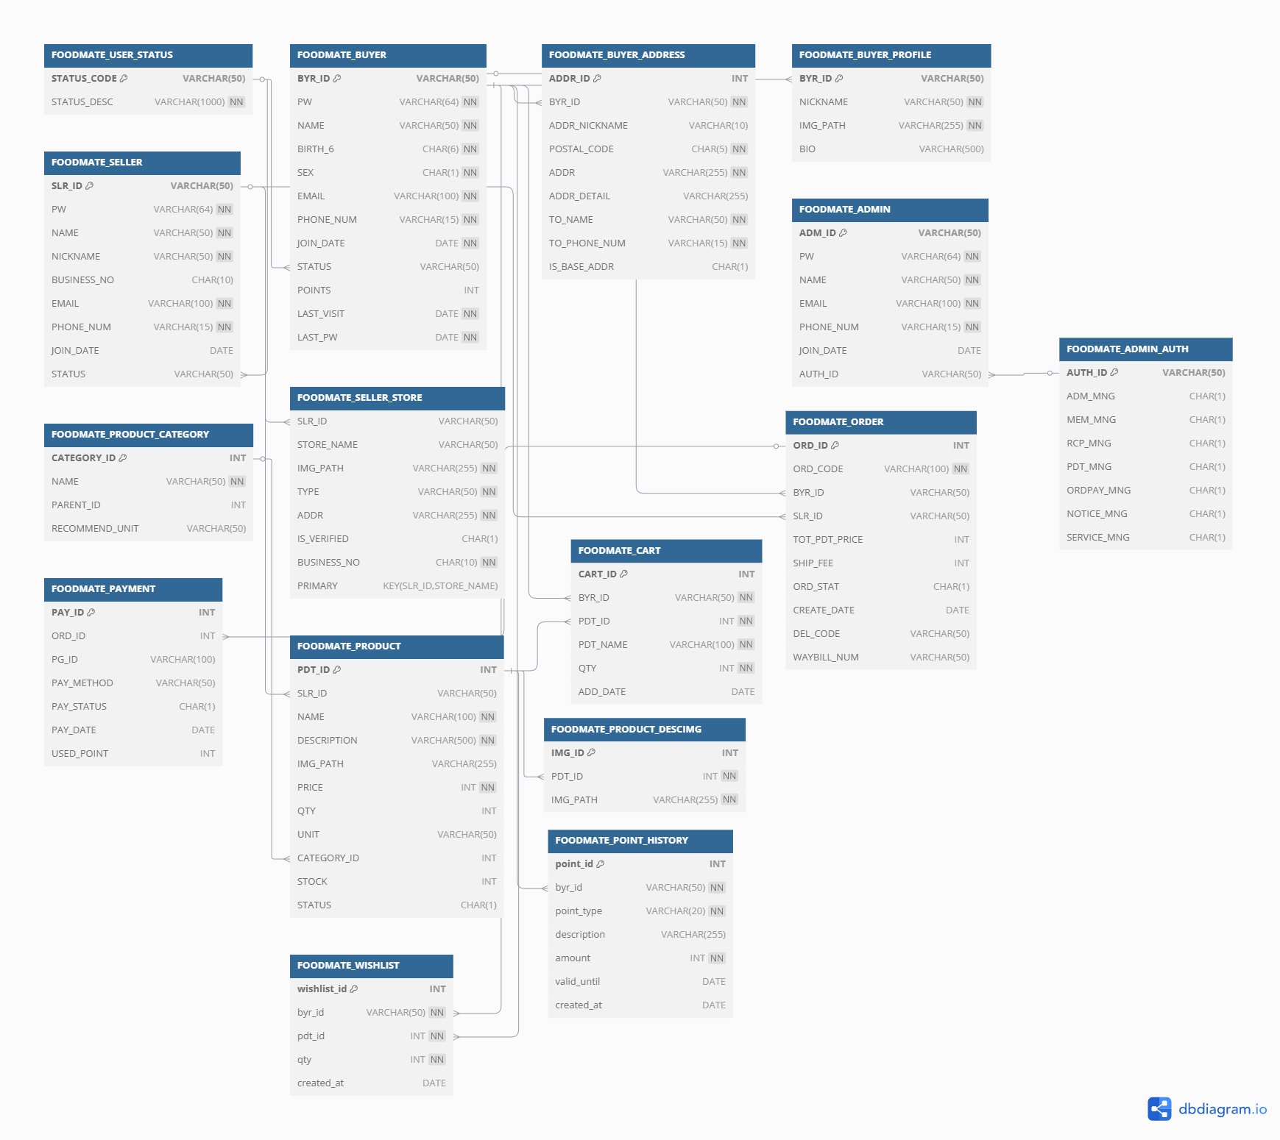
ER다이어그램

Slide 19
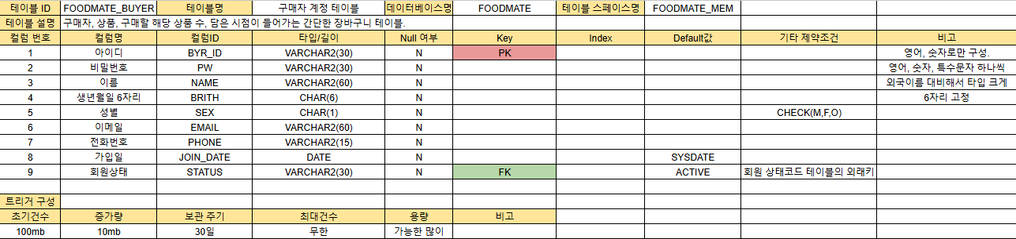
테이블 정의서

Slide 20
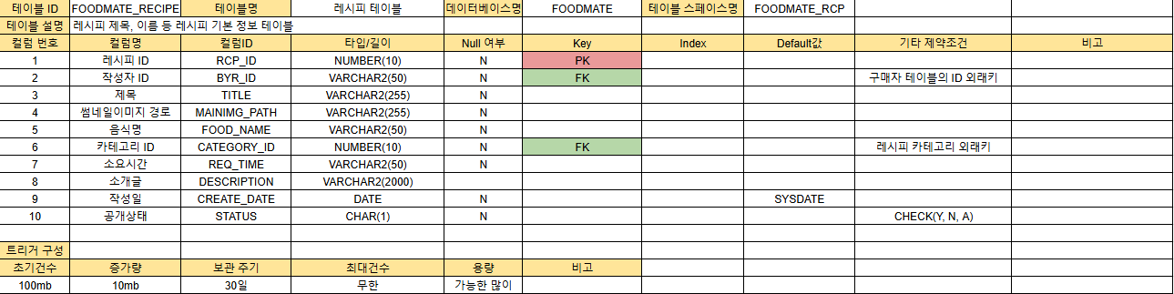
테이블 정의서

Slide 21
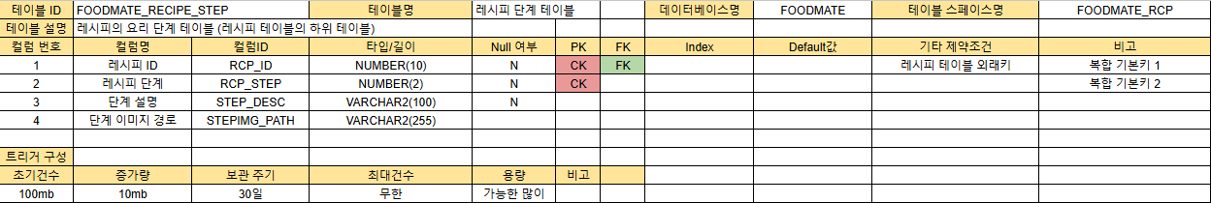
테이블 정의서

Slide 22
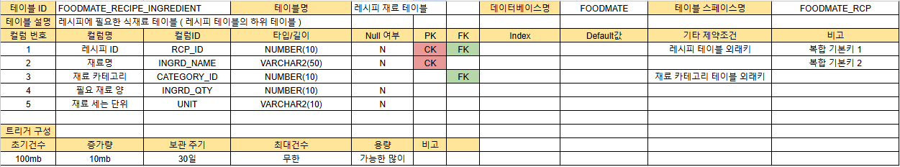
테이블 정의서

Slide 23
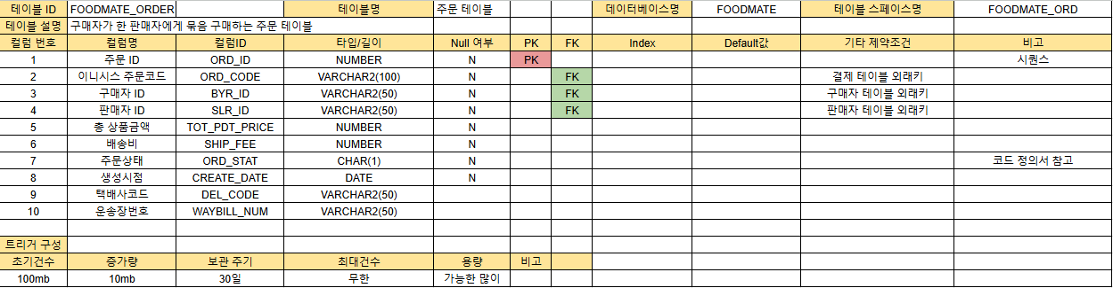
테이블 정의서

Slide 24
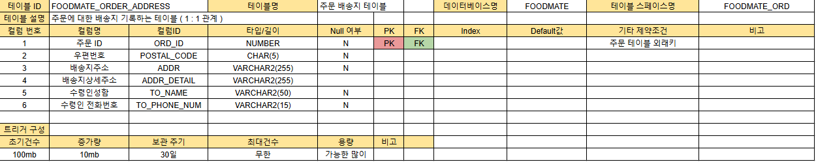
테이블 정의서

Slide 25
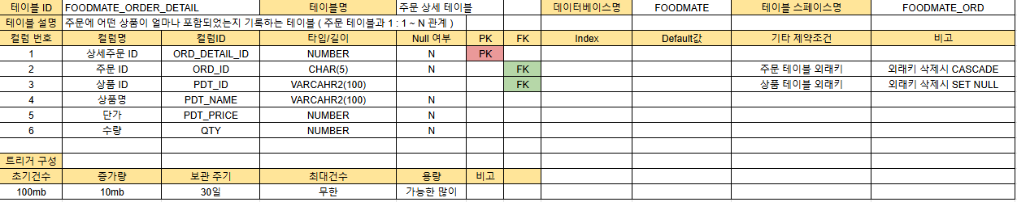
테이블 정의서

Slide 26
화면 설계
화면ID
main
화면 이름
메인
화면 경로
root
NO | DESCRIPTION
1 | FOODMATE 로고 클릭시 main으로 이동한다.
2 | 로그인 버튼 클릭 시 loginForm으로 이동한다.
3 | 레시피 작성 버튼 클릭 시 로그인X = loginForm으로 이동한다. 로그인O = recipe_Add로 이동한다.
4 | 장바구니 버튼 클릭 시 cartlist로 이동한다.
5 | 네비바 레시피 버튼 클릭 시 recipe_list로 이동한다.
6 | 레시피 이미지 클릭 시 recipe_Detail로 이동한다.
7 | 상품 이미지 클릭 시 pdtdetail로 이동한다.
Logo
1
검색바
검색
2
3
4
로그인
레시피 작성
장바구니
네비바1
레시피
네비바3
네비바4
베스트 레시피
5
레시피 이미지
레시피 이미지
레시피 이미지
레시피 이미지
6
최신 레시피
레시피 이미지
레시피 이미지
레시피 이미지
레시피 이미지
특가상품
상품 이미지
상품 이미지
상품 이미지
상품 이미지
7
Footer

Slide 27
화면 설계
화면ID
recipe_list
화면 이름
레시피
화면 경로
main > recipe_list
NO | DESCRIPTION
1 | Category에 따라 레시피를 출력한다 클릭 시 recipe_list로 이동한다.
2 | 최신순으로 레시피 출력
3 | 평점순으로 레시피 출력
4 | 최근 본 레시피 목록들을 조회 클릭 시 recipe_Detail로 이동한다.
Logo
검색바
검색
로그인
레시피 작성
장바구니
네비바1
네비바2
네비바3
네비바4
레시피 카테고리 바
1
2
3
최신순
평점순
레시피 이미지
레시피 이미지
레시피 이미지
레시피 이미지
최근 본 레시피
4
Footer

Slide 28
화면 설계
화면ID
startcompare
화면 이름
식재료
통합 구매
화면 경로
recipe_Detail> startcompare
NO | DESCRIPTION
1 | 가격순, 단위 당 가격순으로 구매할 상품을 조회한다.
2 | 구매할 상품을 재료 목록으로 불러온다
3 | 레시피에서 불러온 재료 목록의 상품 클릭 시 구매할 상품 정보로 조회된다.
4 | 장바구니 버튼 클릭 시 재료 목록 상품들을 장바구니에 담고 Cartlist로 이동한다.
Logo
검색바
검색
로그인
레시피 작성
장바구니
네비바1
네비바2
네비바3
네비바4
레시피 이미지
레시피 step
레시피 정보
1
재료 목록
가격 순 정렬
3
구매할 상품 정보
2
4
담기
장바구니
Footer

Slide 29
화면 설계
화면ID
cartlist
화면 이름
장바구니
화면 경로
main > cartlist
NO | DESCRIPTION
1 | 장바구니에 담긴 모든 상품을 선택한다.
2 | 선택된 상품을 장바구니에서 삭제한다.
3 | 개별 상품 체크
4 | 버튼 클릭 시 장바구니 담긴 상품 수량을 변경한다.
5 | 버튼 클릭 시 담긴 상품을 삭제한다.
6 | 주문 버튼 클릭 시 order1로 이동한다.
Logo
검색바
검색
로그인
레시피 작성
장바구니
네비바1
네비바2
네비바3
네비바4
장바구니
1
2
전체선택
선택 삭제
3
4
5
check-box
장바구니 상품정보
수량 변경
삭제
상품 금액 정보
6
선택 상품 주문
전체 상품 주문
Footer

Slide 30
화면 설계
화면ID
order1
화면 이름
주문/결제
화면 경로
cartlist > order1
NO | DESCRIPTION
1 | 주문자 정보 입력
2 | 버튼 클릭 시 API를 통해 주소를 검색한다.
3 | 버튼 클릭 시 배경색이 변경되며 결제 수단이 선택된다.
4 | 결제 버튼을 누르면 이니시스API를 통한 결제 진행 후 order2로 이동한다.
Logo
검색바
검색
로그인
레시피 작성
장바구니
네비바1
네비바2
네비바3
네비바4
주문 상세 내역
2
배송지 정보입력폼
우편번호 검색
1
주문자 정보 입력폼
결제정보 및 결제수단 선택
3
신용카드
무통장입금
계좌이체
4
결제하기

Slide 31
3. 구현
사용자 동작 시나리오

Slide 32
시연

Slide 33
프로젝트를 통한 성장과 배움
강규진 FOODMATE
오랜만에 프로젝트를 해보면서, 프로젝트를 이끌어 나가는건 완벽한 정답이 없다는걸 느꼈습니다.
그래도 각 팀원들의 장점을 통해 프로젝트가 완성되어 나간다는점을 통해서
Spring 프로젝트의 기술적으로 배울점과 더불어서 팀의 운영법을 배웠던 계기였던거 같습니다.
류세환 FOODMATE
이 프로젝트를 하면서 단순한 학습을 넘어
실제 개발 환경에서 쓰이는 툴과 프로세스를 익히는 것도
중요하다고 생각했습니다.
Git을 활용한 협업 및 다양한 빌드도구나 툴을 사용하여
실제 개발 환경에서 쓰이는 작업 프로세스를 익히는 것을 목표로 했습니다.
의미있는 기간이었고 실무에서도 잘 적응할 수 있으리라 믿어집니다.
송태호 FOODMATE
이번 프로젝트를 기획하고 개발하면서 다양한 API를 활용해보자는 경험을 쌓을 수 있었습니다.
또한 실무에서 실제로 쓰이는 기술과 도구들을
최대한 직접 경험해보는 것을 목표로 했습니다.
많은것을 경험했고 배워서 후회없는 시간들이었습니다.
심태용 FOODMATE
개발자의 첫걸음을 내딛으며 생전 처음 프로젝트를 진행한 저에게는 당시 너무나도 어려운 문제들이 많았고
두려움 또한 컸습니다.
하지만 새로운 문제에 직면할 때마다 멈추지 않고 계속해서 해결 방법을 찾으려고 노력하면서, 결국 해결을 보았고
그에 따른 성취감은 정말 크고 벅찼습니다. 이 경험을 통해, 끈기와 지속적인 문제 해결 노력의 중요성을 다시 한 번 깨달았습니다.
많은 경험과 지식을 쌓는 기간이었습니다.

Slide 34
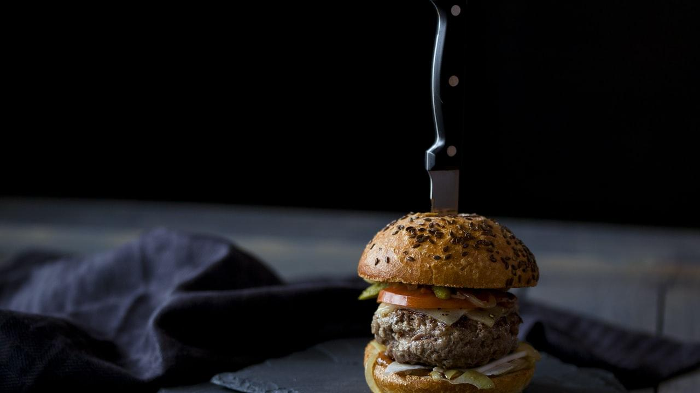
개선사항 및 활용계획
보안 강화
로그인 및 데이터 보호
기술 확장
React 및 Node.js 도입 검토
기능 확장
필요 요소 추가 개발
디자인 개선
UI/UX 및 레이아웃 조정
예외 처리
사용자 경험 개선
최적화
코드 최적화 -클린 코드

Slide 35
감사합니다!

